Slide 1
UNIP - Ciência da Computação e Sistemas de Informação
Estrutura de Dados
AULA 5
Lista Linear:
definição e representação (cont.)
Estrutura de Dados

Slide 2
def deleteFromBeginning(self):
if self.IniciodaLista is None:
print("A lista está vazia.")
return
else:
node = self.IniciodaLista
self.IniciodaLista = self.IniciodaLista.next
del node
def deleteFromLast(self):
if self.IniciodaLista is None:
print("A lista está vazia.")
return
else:
current = self.IniciodaLista
previous = None
while current.next is not None:
previous = current
current = current.next
previous.next = None
del current
Estrutura de Dados

Slide 3
def deleteAtPosition(self, position):
if self.IniciodaLista is None:
print("A lista está vazia.")
return
else:
current = self.IniciodaLista
previous = None
count = 1
while current.next is not None and count < position:
previous = current
current = current.next
count += 1
if current == self.IniciodaLista:
self.IniciodaLista = current.next
del current
else:
previous.next = current.next
del current
Estrutura de Dados

Slide 4
REVISÃO
Listas Simplesmente Endadeadas
Aplicação:
  Utilizadas quando há necessidade de criar vetores com tamanho variável (dinâmico);
  Sua limitaçäo é somente permitir o caminhamento unideirecional na lista, pois, como as referências iniciam no primeiro elemento da lista e seguem unidirecionalmente até o último elemento;
  Mesmo com esta limitaçäo, as listas simplesmente encadadas säo largamente utilizadas, pela sua simplicidade de implementaçäo fornecendo um bom índice entre custo/benefício, na gerencia, em memória, de conjuntos de dados näo muito extensos.
Estrutura de Dados

Slide 5
Lista Encadeada Circular
Listas Simplesmente Encadeadas:
  Cada Nodo (ou Nó) tem dois campos:
    Dado
    Prox
  Para o último Nodo, o campo prox aponta para NULL
Listas Encadeadas Circular:
  Para estas listas, o campo prox do último Nodo aponta para o primeiro Nodo da lista, formando um “circulo” de encadeamento
Estrutura de Dados

Slide 6
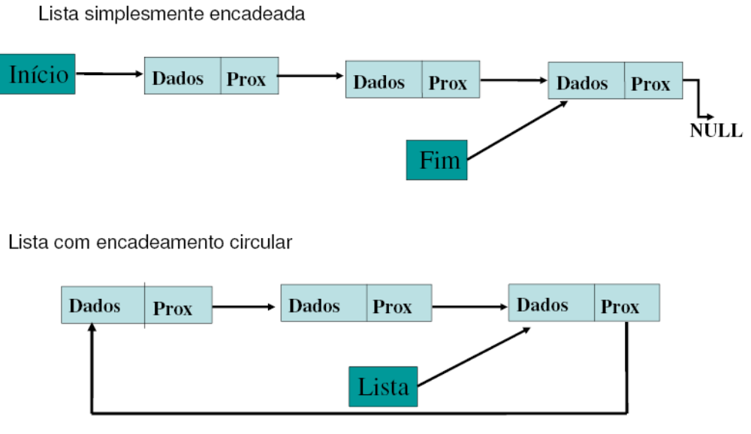
Lista Encadeada Circular
Estrutura de Dados

Slide 7
Lista Encadeada Circular
Aplicação:
  A grande vantagem nesta lista é que só é necessário o uso de um ponteiro para o final da lista:
    Se a estrutura não for ordenada, o elemento deverá ser inserido sempre no primeiro lugar.
    Ao remover um elemento, deve-se está atento para o caso de a lista ter somente um único elemento, pois a estrutura torna-se-á vazia.
Estrutura de Dados

Slide 8
Encadeamento Duplo
Definição:
  É uma lista encadeada, onde cada elemento contém um ponteiro para o nó anterior e um ponteiro para o nó posterior, permitindo o caminhamento nos dois sentidos da lista.
Estrutura:
  Nodo tem três campos:
    Dados
    Prox. (Referência ao próximo Nodo)
    Ant. (Referência ao Nodo Anterior)
Estrutura de Dados

Slide 9

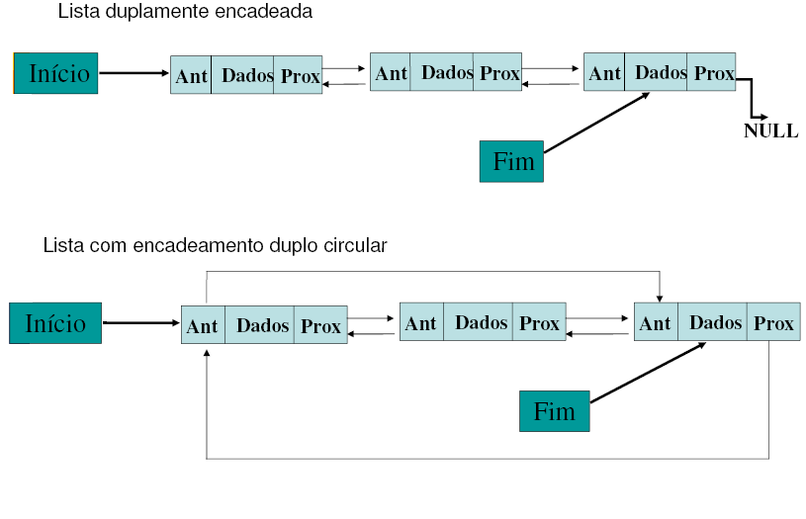
Encadeamento Duplo
Estrutura de Dados

Slide 10
Encadeamento Duplo
Aplicação:
  Aplicaçäo das listas duplamente encadeadas é semelhante as listas simplesmente encadeadas, mas esta é mais apropriada, quando há a necessidade de caminhamento em ambos os sentidos, isso faz com que, novas sub-rotinas sejam utilizadas nas listas duplamente encadeadas, tais como : Anterior, Posterior.
Estrutura de Dados

Slide 11
UNIP - Ciência da Computação e Sistemas de Informação
Estrutura de Dados
AULA 5
Listas Lineares com disciplina de acesso: Pilhas e Filas
Estrutura de Dados

Slide 12
Filas
Definiçäo:
  Uma fila é uma lista linear de informaçäo que é acessada na seguinte ordem, o “primeiro que entra, primeiro que sai” (FIFO). Uma fila näo permite acesso a um elemento que náo seja o primeiro.
Aplicaçäo:
  Normalmente as filas säo utilizadas na administraçäo de recursos compartilhados, impondo uma prioridade por ordem de chegada. Um bom exemplo säo as filas de impressäo, onde, cada documento espera sua vez para ser impresso.
Estrutura de Dados

Slide 13
Filas
Operações Básicas:
  Criar a Fila
  Enfileirar elemento
  Desenfileirar elemento
  LerTamanhoFila
  Terminar Fila
Estrutura de Dados

Slide 14
Filas de Tamanho Fixo
x
m
k
a
a
x
m
k
b
b
a
x
m

Slide 15
Exercício
Implemente os algoritmos de FILAS em Linguagem C e faça um programa que teste as operações.
Estrutura de Dados

Slide 16
Pilhas
Definiçäo:
  Análogo à estrutura fila, a estrutura pilha também é uma lista linear de informaçäo que pré-define a posiçäo de inserçäo e remoçäo dos elementos.
  A estratégia é “último que entra, primeiro que sai” (LIFO).
Aplicaçäo:
  Um bom exemplo da apliçäo das pilhas é a gerencia das chamadas as sub-rotinas utilizadas pela maioria dos compiladores das linguagens de programaçäo.
Estrutura de Dados

Slide 17
Pilhas
Operações Básicas:
  Criar a Pilha
  Empilhar elemento
  Desempilhar elemento
  Ler Tamanho Pilha
  Terminar Pilha
Estrutura de Dados

Slide 18
Empilhar elemento
b
topo
a
a
topo
topo
x
x
x
m
m
m
k
Empilhar(a)
k
Empilhar(b)
k

Slide 19
Desempilhar elemento
b
topo
a
a
topo
x
x
x
topo
m
m
m
k
desempilhar(b)
k
desempilhar(a)
k

Slide 20
Exercício
Implemente os algoritmos de PILHAS em Linguagem Python e faça um programa que teste as operações.
Estrutura de Dados

